Slide 1


الدعم الوقائي
– اللغة العربية –
المستوى
الأول
الفترة 2
الحصة 9
الحصة
نسخة تجريبية خاصة بمؤسسات الريادة غير نهائية
- نسخة قيد التطوير -

Slide 2


خاص بالأستاذ(ة)
توجيهات لاستعمال العرض
شرائح خاصة بالأستاذ(ة)
إرشادات للشروحات والتعليمات التي يجب على الأستاذ(ة) قولها
أمثلة على التوجيهات للأستاذ(ة)
يطلب من التلاميذ قراءة الكلمات

Slide 3


في نهاية حصة اليوم، سيكون 80% من المتعلمين على الأقل قادرين على:
تعرف معجم بسيط حول الأنشطة اليومية.
تعرف حرف "س" تسمية ورسما.

Slide 4








أيقونات توجيهية
هذا النشاط مرتبط بتوظيف الألواح.
المناولة والألعاب
العمل الجماعي
العمل الثنائي
عمل فردي على الكراسة
أصغي إلى أستاذي وألاحظ ما يفعله.
أُحَضِّرُ لوازمي المدرسية قبل بداية الدرس.
العمل في مجموعات صغرى

Slide 5




العدة اللازمة للحصة
اللوحة
الكراسة
لوحة المقاطع والحروف
بطاقات الحروف

Slide 6

هيكلة الحصة
 |  | افتتاح الحصة: تعلم سلوك الأسبوع: الاستماع وأخذ الكلمة
 |  | نشاط اعتيادي: طقس تسجيل الحضور نشيد "أنا الفتى النظيف"
 |  | تحدث وإغناء المعجم: الاستماع لحكاية: "بائع القبعات" قراءة الصورة: "لوحة الأنشطة اليومية"
 |  | أنشطة القراءة والكتابة: أنشودة الحروف تقديم حرف: "س" الوعي الصوتي المبدأ الألفبائي التخطيط والتلوين
 |  | اختتام الحصة: - لعبة حجلة الحروف
10 دقائق
20 دقيقة
40 دقيقة
50 دقيقة
20 دقائق

Slide 7
1
افتتاح الحصة
الاستماع وأخذ الكلمة

Slide 8

مرحبا بكم، سننطلق في حصة اللغة العربية؛
سنتذكر اليوم كيف أستمع جيدا وآخذ الكلمة لأتحدث.
سلوك الأسبوع: الاستماع وأخذ الكلمة

Slide 9

أستمع جيدا لأجوبة زملائي؛
أستمع جيدا لتعليمات أستاذي

Slide 10

آخذ الإذن من أستاذي برفع أصبعي؛
آخذ الإذن قبل الكلام وقبل الخروج إلى المرحاض.

Slide 11


آخذ الإذن من زميلي لأستعمل وسيلته: قلم، طباشير...

Slide 12
يصرح الأستاذ بالهدف من الحصة بشكل واضح ومختصر.
في حصة اليوم سنعمل جميعا على تحقق الهدف الآتي:

Slide 13

2
طقس تسجيل الحضور
نشاط اعتيادي

Slide 14


الآن، خذوا ألواحكم والطبشور، سنقوم بكتابة أسماءنا.

Slide 15
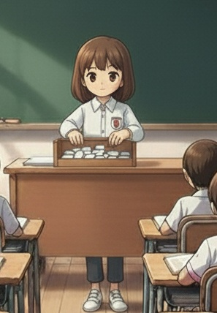
كل واحد منكم يبحث عن اسمه من بين البطاقات
يتقدم كل واحد بالدور ويسحب بطاقته
أبحث عن بطاقتي

Slide 16
الآن، قوموا بكتابة أسمائكم على ألواحكم مستعينين ببطاقاتكم.
يتنقل الأستاذ بين الصفوف لمساعدة التلاميذ على كتابة أسمائهم.

Slide 17
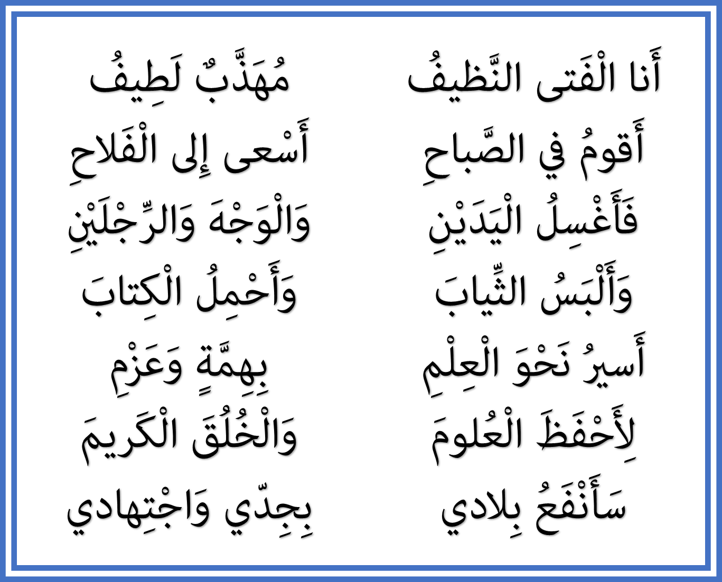
استمعوا جيدا، سأنشد نشيدا بعنوان "أنا الفتى النظيف"، لنستمع جيدا.
يتم تسميع النشيد مرتين إلى ثلاث مرات حسب الحاجة.

Slide 18


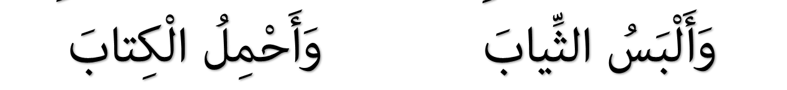
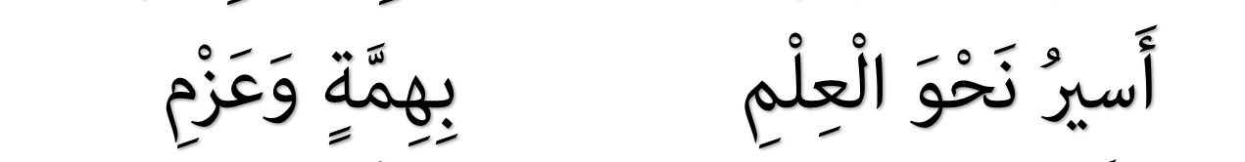
الآن، سنردد معا جزءا من النشيد.
يتم ترديد الأبيات الستة الأولى من النشيد (بيتا بيتا) لأكثر من مرة.

Slide 19
3
الاستماع لحكاية: "حسن يودع جده"
نشاط الاستماع والتحدث
قراءة الصورة: لوحة الأنشطة اليومية

Slide 20

الاستماع لحكاية:
"بائع القبعات"

Slide 21
الآن أنصتوا جيدا! سأقص عليكم حكاية جديدة، عنوانها "بائع القبعات".

Slide 22
يسرد الأستاذ الحكاية بشكل معبر، مع الحرص على جذب انتباه المتعلمين.
هذا بائع القبعات يسير في القرية.
باع بعض القبعات لأطفال القرية.

Slide 23
يسرد الأستاذ الحكاية بشكل معبر، مع الحرص على جذب انتباه المتعلمين.
تعب البائع، فجلس يستريح تحت شجرة حتى نام.
نزلت القردة من الشجرة، وسرقت القبعات.

Slide 24
يسرد الأستاذ الحكاية بشكل معبر، مع الحرص على جذب انتباه المتعلمين.
عندما استيقظ البائع من نومه، وجد قبعاته فوق رؤوس القردة الشقية.
فكر في حيلة: القردة تحب التقليد؛ رمى البائع تفاحة؛ فرمت القردة تفاحات.

Slide 25
يسرد الأستاذ الحكاية بشكل معبر، مع الحرص على جذب انتباه المتعلمين (تتم إعادة سرد الحكاية مجددا).
رمى البائع قبعة؛ فرمت القردة القبعات.
هكذا استعاد التاجر كل القبعات، فراح يبيعها لسكان القرية.

Slide 26
الآن ما رأيكم في الحكاية؟
يتم تشجيع التلاميذ على التعبير عن فهمهم ومشاعرهم، مع إعطاء الفرصة لأكبر عدد منهم.

Slide 27
الآن لنسترجع أحداث الحكاية، من يعبر عن الصورة الأولى....
يتم تشجيع التلاميذ على التعبير صور الحكاية بالترتيب (صورة لكل تلميذ)، ويتم إشراك أكبر عدد.

Slide 28
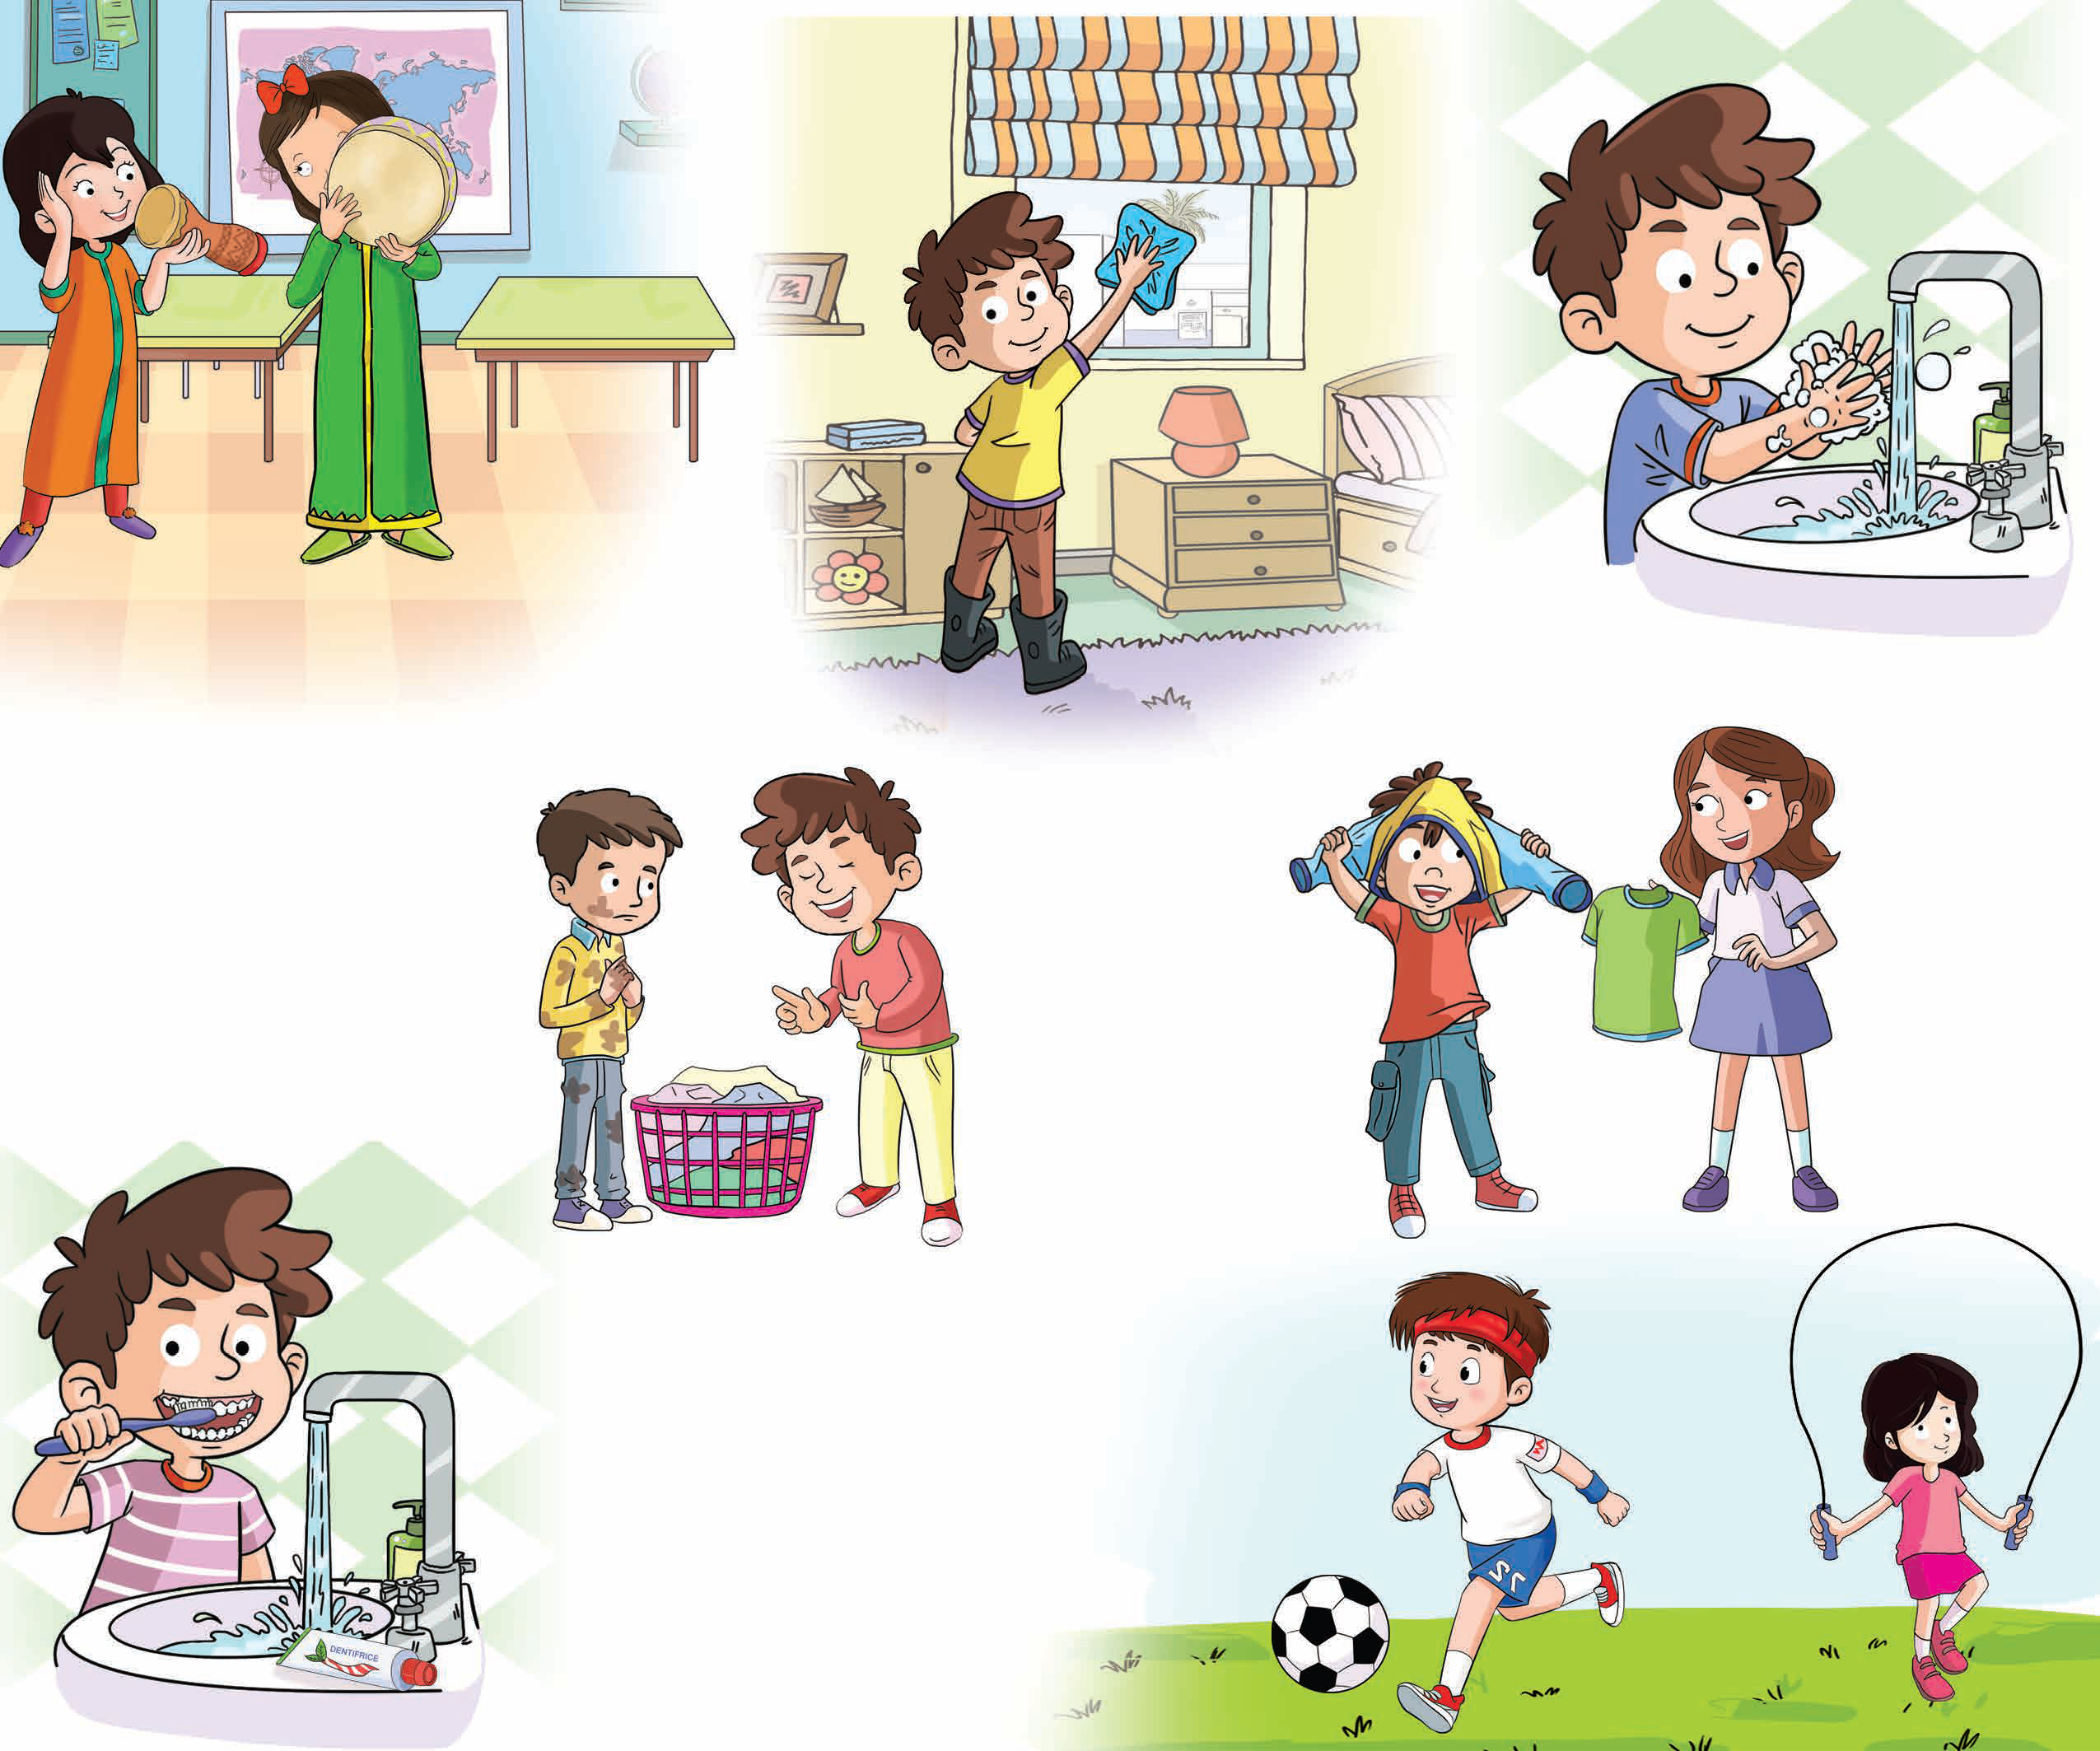
قراءة الصورة

Slide 29
خذوا الآن كراساتكم الصفحة 13، ولاحظوا جيدا لوحة الأنشطة اليومية.
يتأكد الأستاذ من تمكن التلاميذ من فتح كراساتهم على الصفحة المطلوبة ويساعدهم على ذلك.

Slide 30
ماذا تلاحظون؟ من يعطيني كلمة تعبر عن شيء أو فعل في الصورة؟
يتم منح 15 ثانية للتلاميذ قصد ملاحظة اللوحة، قبل الإجاب، ويعطي الأستاذ مثالا لتيسير الفهم.

Slide 31
يتم توجيه التلاميذ إلى التركيز على كل فرد في اللوحة، ومعرفة الفعل الذي يقوم به.

Slide 32
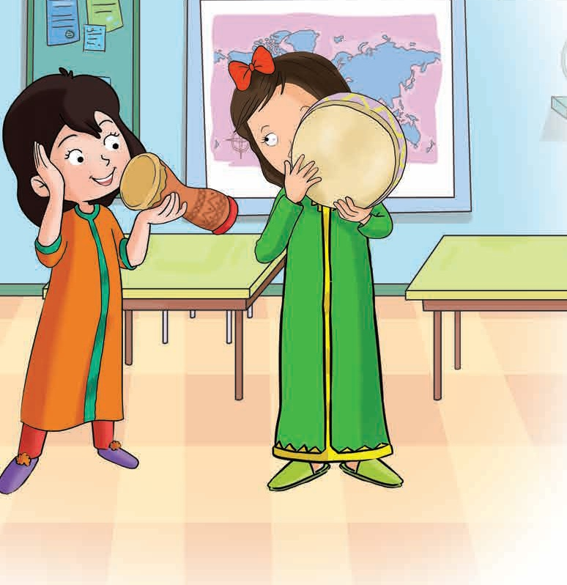
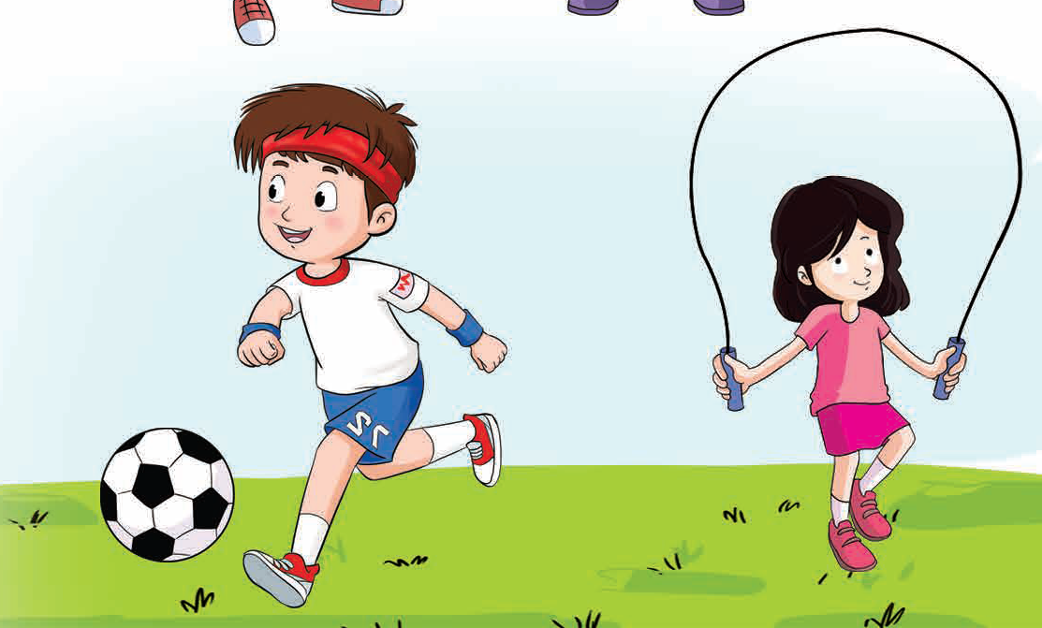
إذن، ما الذي أفعله قبل الحضور إلى المدرسة؟
عبر أسئلة يتم توجيه المتعلمين إلى ترديد الأفعال التالية: ألعب وأمرح....
أعزف وأغني
ألعب وأمرح

Slide 33
4
أنشطة ما قبل القراءة

Slide 34
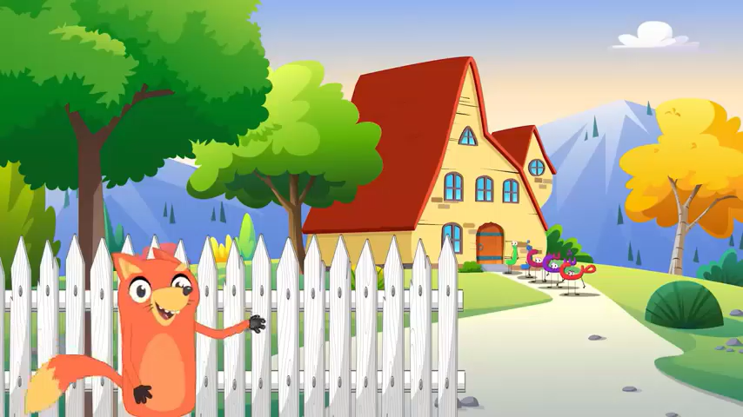
لنردد أنشودة الحروف من الراء إلى العين.
يتدرب التلاميذ على إنشاد الحروف التسعة الثانية مع الاستعانة بلوحة الحروف

Slide 35
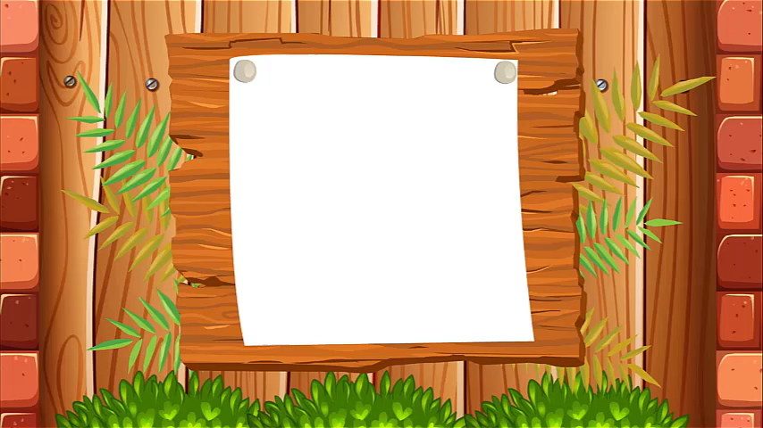
انتبهوا الآن! لنتعرف جميعا على حرف اليوم.
يتتبع التلاميذ الشريط للتعرف على حرف اليوم.

Slide 36

ما هو الحرف الذي شاهدناه في الشريط؟ حرف اليوم هو "حرف السين [س]" كما في كلمة "سهم"
يستحضر التلاميذ الحرف المقدم في الشريط، ويرددون [س]
س

Slide 37

انتبهوا الآن! من يحدد لي على لوحة الحروف حرف السين [س]؟
ينتدب بعض التلاميذ لتحديد موقع الحرف على لوحة الحروف

Slide 38

حرف السين [س]، كما في كلمة سهم: س – سهم/ كما في كلمة سمكة: س – سمكة
يردد التلاميذ حرف السين مع الكلمات المرجعية س – سهم/ س – سمكة.
س
سَمَكَةࣱ
سَهْمࣱ

Slide 39

الآن سنلعب لعبة الصمت! أغمضوا أعينكم وأنصتوا جيدا للكلمة التي سأقولها: "سور"
ينطق الأستاذ كلمة بصوت خافت.

Slide 40
الآن افتحوا أعينكم! من يكرر الكلمة التي همست بها؟ "سور"
يستمر التدرب على لعبة الصمت لمدة 30 ثانية عبر تكرار كلمات أخرى.

Slide 41
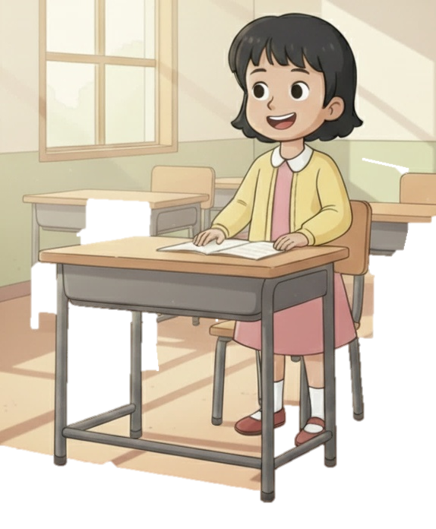
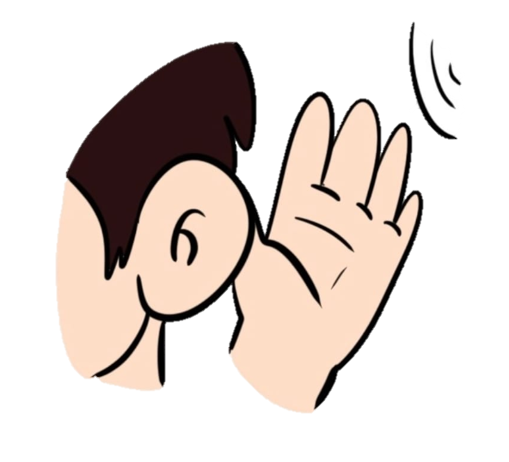

لنتذكر لعبة وقوف-جلوس: إذا سمعت الصوت [ س] أقف، إذا لم أسمع الصوت [ س ] أجلس.

Slide 42
الآن، سأنطق الكلمات، وعليكم بالانتباه جيدا: سعاد – سمير – دلو - سن – باب.
يتم الحرص على نطق الكلمات ببطء وتوضيح سبب القيام أو الجلوس.

Slide 43
الآن، خذوا بطاقاتكم وابحثوا عن حرف السين، ثم ارفعوا البطاقة.

Slide 44

نعم أحسنتم، هذه هي بطاقة حرف السين.

Slide 45
لاحظوا الكلمات التالية، فهي تتضمن حرف السين:
يتم تقديم الكلمات ودعوة المتعلمين إلى تمييز حرف السين في كل كلمة
سَمَكَةࣱ
سورࣱ
سَهْمࣱ
سَـ
سـ
سَـ

Slide 46
الآن دوركم، من يعطيني كلمة تتضمن [س]:
يتم تشجيع التلاميذ على تقديم الكلمات مع التصحيح، يتم تدوين الكلمات على السبورة وتمييز الحرف فيها.

Slide 47


الآن سنلعب لعبة البطاقات المقلوبة في ثنائيات، خذوا بطاقتي حرفي الراء والزاي، إلى جانب بطاقة حرف السين

Slide 48

الآن قوموا بقلب البطاقات وغيروا مواضعها دون أن يراك زميلك.

Slide 49
الآن كل واحد منكم يحاول اكتشاف بطاقة حرف السين، والفائز من يستطيع اكتشافها.
يتم المرور بين الصفوف وتقديم الدعم في فهم اللعبة، وتحفيز التلاميذ على اللعب.

Slide 50
انتبهوا جيدا، سأقوم برسم حرف السين في الهواء:
تتم نمذجة رسم الحرف في الهواء، مع الحرص على التوجيه الصحيح.
س

Slide 51
الآن دوركم، ارسموا الحرف في الهواء:
تتم نمذجة رسم الحرف في الهواء، مع الحرص على التوجيه الصحيح.
س

Slide 52
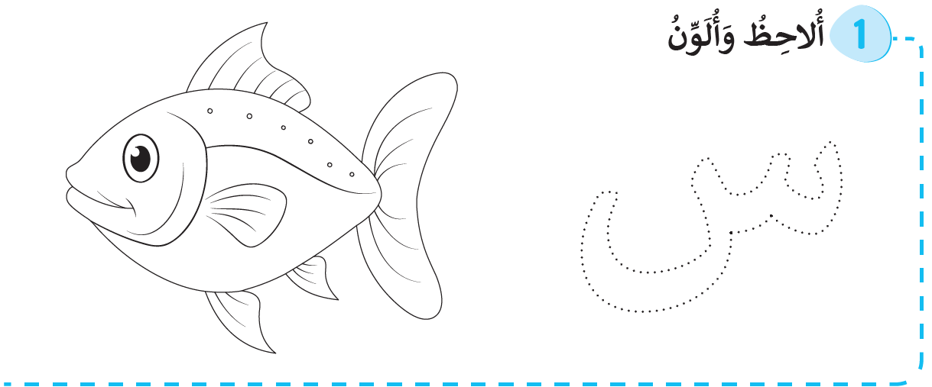
الآن خذوا كراساتكم، وقوموا بتلوين الحرف في النشاط الأول (الصفحة 18).
يمر الأستاذ بين الصفوف مذكرا بطريقة التلوين، مع حث التلاميذ على ترديد [س] وهم يلونون.

Slide 53
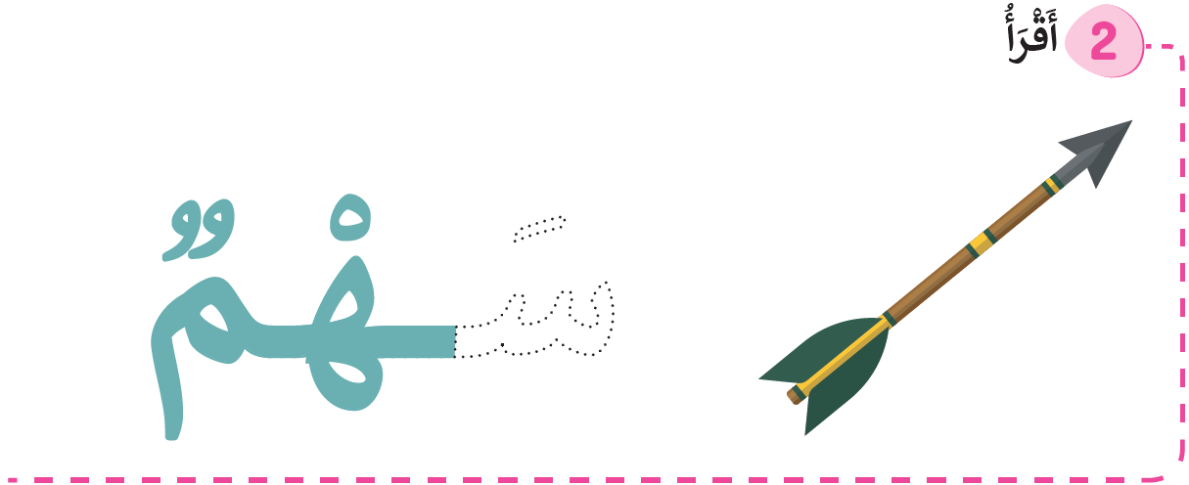
الآن خذوا النشاط الثاني، وقوموا بتلوين الحرف ورددوا: سَ - سَهْمٌ
يمر الأستاذ بين الصفوف مذكرا بطريقة التلوين، مع حث التلاميذ على ترديد عبارة:" سَ - سَهْمٌ" وهم يلونون.

Slide 54
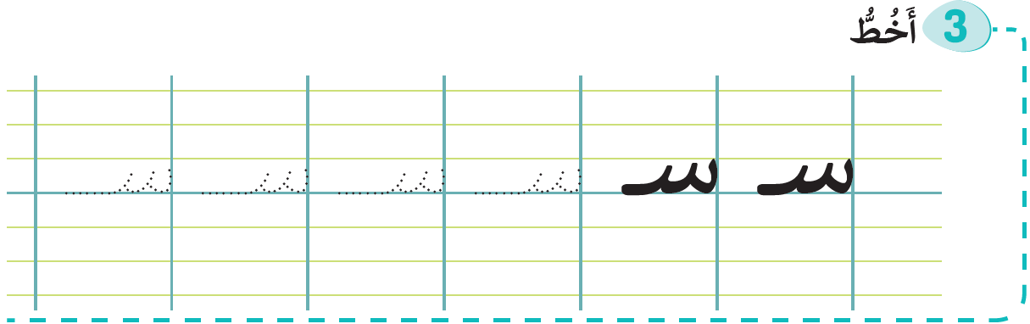
الآن سنتدرب على رسم الحرف، خذوا النشاط الثالث، وقوموا بتمرير القلم على النماذج
يمر الأستاذ بين الصفوف مذكرا بطريقة رسم الحرف

Slide 55
لنعد الآن على النشاط الأول، قوموا بتلوين رسم السمكة.
يمر الأستاذ بين الصفوف مذكرا بطريقة التلوين.

Slide 56

لعبة حجلة الحروف
5
اختتام الحصة

Slide 57
سنلعب الآن لعبة حجلة الحروف.
يتم رسم شبكة على الأرض من تسع تربيعات (ثلاث خانات في كل بعد)، ثم يتم وضع بطاقات الحروف

Slide 58
لاحظوا الشبكة، فهي تضم الحروف التي رأيناها سابقا: ح – خ – ج – أ – د – ذ – ر – ز – س
يتم تقديم كل بطاقة حرف قبل وضعها على الشبكة.
ر | د | س
أ | ج | ز
ح | ذ | خ

Slide 59
ستتنافسون في ثنائيات، كل لاعب يحدد ثلاثة حروف مختلف يقفز إليه زميله.
كل لاعب يقفز على خانات الحروف المطلوبة، مع نطق الحرف عند كل قفزة.
ر | د | س
أ | ج | ز
ح | ذ | خ

Slide 60

إلى الحصة القادمة

